Slide 1
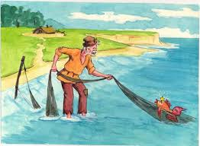
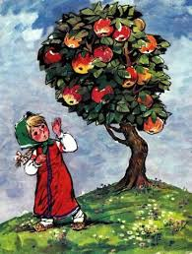
1) Старик ________ неводом рыбу. 2) Старуха ________ свою пряжу. 3) Девочка ________ лесное яблочко. 4) Яблоня _________ её своими ветвями

Slide 2
ПРОВЕРИМ
1) Старик ловит неводом рыбу. 2) Старуха прядет свою пряжу (А.С.Пушкин «Сказка о рыбаке и золотой рыбке»). 3) Девочка съела лесное яблочко. 4) Яблоня заслонила её своими ветвями («Гуси-лебеди»).

Slide 3
ЦЕЛЬ: вспомнить, что мы знаем о глаголе.
ЗАДАЧИ:
уметь определять грамматическое значение глагола;
уметь определять морфологические признаки (время, лицо, число, род) глагола;
уметь определять синтаксическую функцию глагола в предложении;
уметь находить глаголы в тексте.

Slide 4
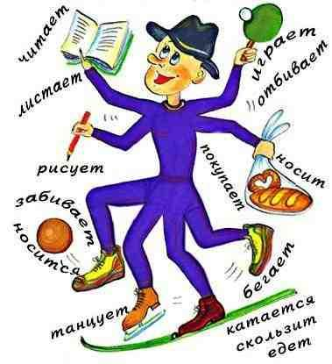
Путешествие по стране «ГЛАГОЛ»

Slide 5
Игра «Верные и неверные утверждения»
1) Глагол – часть речи, которая обозначает действие предмета.
2) Глаголы изменяются по временам.
3) Глаголы изменяются по числам, лицам, родам.
4) Глаголы отвечают на вопросы какой? чей?
5) Глаголы в предложении обычно бывают сказуемыми.

Slide 6
Иван Саввич Никитин «Утро» Звезды меркнут и гаснут. В огне облака . Белый пар по лугам ра(с, сс)тилается. По з…ркальной воде, по кудрям лозняка От зари алый свет разливается. Дремлет чуткий камыш. Тишь- безлюдье вокруг. Чуть слышится тр…пинка росистая. Куст заденешь плечом – на лицо тебе вдруг С листьев брызнет р…са серебристая. Потянул в…терок, воду морщит- рябит. Прон…слись утки с шумом и скрылися.

Slide 7
Иван Саввич Никитин «Утро» Звезды меркнут и гаснут. В огне облака . Белый пар по лугам расстилается. По зеркальной воде, по кудрям лозняка От зари алый свет разливается. Дремлет чуткий камыш. Тишь- безлюдье вокруг. Чуть слышится тропинка росистая. Куст заденешь плечом – на лицо тебе вдруг С листьев брызнет роса серебристая. Потянул ветерок, воду морщит- рябит. Пронеслись утки с шумом и скрылися.

Slide 8
I вариант
1) меркнут – глагол в наст.вр., во мн.ч.,
в 3 лице;
2) гаснут – глагол в наст.вр., во мн.ч., в 3 лице;
3) расстилается – глагол в наст.вр., в ед.ч., в 3 лице;
4) разливается – глагол в наст.вр., в ед.ч., в 3 лице.

Slide 9
II вариант
1) дремлет – глагол в наст.вр., в ед.ч., в 3 лице;
2) слышится – глагол в наст.вр.,в ед.ч., в 3 лице;
3) заденешь – глагол в будущем вр., в ед.ч., во 2 лице;
4) брызнет – глагол в будущем вр., в ед.ч., в 3 лице.

Slide 10
III вариант
1) потянул – глагол в прош.вр., в ед.ч., в м.р.;
2) морщит-рябит – глаголы в наст.вр., в ед.ч., в 3 лице;
3) пронеслись – глагол в прош.вр., во мн.ч.;
4) скрылися – глагол в прош.вр., во мн.ч.

Slide 11
ЦЕЛЬ: вспомнить, что мы знаем о глаголе.
ЗАДАЧИ:
уметь определять грамматическое значение глагола;
уметь определять морфологические признаки (время, лицо, число, род) глагола;
уметь определять синтаксическую функцию глагола в предложении;
уметь находить глаголы в тексте.

Slide 12
Тестирование (самопроверка)
I вариант
действие;
напишу;
в мужском роде;
по родам;
сказуемыми.
II вариант
1) Что делать?
Что сделать?
2) играет;
3) в 3 лице;
4) по лицам;
5) сказуемыми.

Slide 13
Критерии выставления отметок за урок
7 – 9 баллов – «3»;
10 – 12 баллов – «4»;
13 – 15 баллов – «5».

Slide 14
Домашнее задание
На отметку «3» и «4»:
Упражнение №373
На отметку «5»:
Упражнение №373; * - задание повышенной трудности.

